Slide 1
Генетика людини
Підготували: Покачайло Анастасія і Мальцева Наталія

Slide 2
Що таке генетика?
Генетика людини — галузь, тісно пов'язана з антропологією і медициною. Генетику людини умовно поділяють на антропогенетику, що вивчає спадковість і мінливість нормальних ознак людського організму, і медичну генетику, яка вивчає його спадкову патологію (хвороби, дефекти, потворність та ін.). Генетика людини пов'язана також з теорією еволюції, оскільки досліджує конкретні механізми еволюції людини і їх місце в природі з психологією, філософією, соціологією. З напрямів генетики людини найінтенсивніше розвиваються цитогенетика, біохімічна генетика, імуногенетика, генетика вищої нервової діяльності, фізіологічна генетика.

Slide 3
Генетика людини вивчає:
генетичну зумовленість фізіологічних, біохімічних і морфологічних властивостей окремих тканин і органів людини, психічну й інтелектуальну діяльність;
статистичні закономірності розподілу генних частот у мікропопуляціях;
методи захисту генотипу людини від несприятливих чинників довкілля;
генетичну зумовленість хвороб, їх передачу в поколіннях, прояв в онтогенезі, поширення в популяціях, географічне поширення;
роль спадковості і середовища у формуванні особистості;
молекулярні механізми пам’яті;
накопичення і передавання у поколіннях набутої в онтогенезі інформації тощо.

Slide 4
З успіхами і досягненнями медичної генетики пов'язані надії на вирішення складних проблем медицини: запобігання та лікування злоякісних новоутворень, атеросклерозу, серцево-судинних захворювань, вад розвитку та ін.
Завданнями медичної генетики є вивчення характеру спадкових хвороб на молекулярному,клітинному рівнях і нарівні цілісного організму, удосконалення методів генної інженерії з метою отримання лікарських речовин (інсулін, інтерферон та ін.) і генотерапії (заміщення патологічних генів нормальними алелями), інтенсивний розвиток методів пренатальної (допологової) діагностики, які запобігають народженню дитини з тяжкою спадковою патологією розвитку та ін.

Slide 5
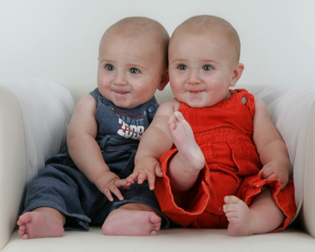
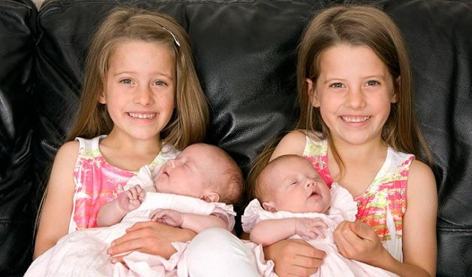
Методи вивчення спадковості людини:
Генеалогічний метод
Заснований на вивченні спадкування ознаки в сім'ях протягом ряду поколінь. Метод дозволяє з'ясувати, чи успадковується дана ознака, прослідкувати розщеплення ознак у потомства, а також алельних генів, що викликають порушення в організмі. Існують вроджені форми рецесивної глухоти і шизофренії. За рецесивним принципом успадковуються важкі захворювання обміну речовин: цукровий діабет і фенілкетонурія.
Близнюковий метод
У людини в 1% випадків народжуються близнюки. Вони можуть бути різнояйцевими або однояйцевими. Різнояйцеві близнюки розвиваються з двох різних яйцеклітин, одночасно запліднених двома чоловічими гаметами, а однояйцеві - з однієї яйцеклітини, роз'єднаної на ранній стадії дроблення зиготи. Різнояйцеві близнюки, хоча і бувають дуже схожими, але частіше за все нагадують один одного не більше звичайних братів і сестер, народжених у різний час, вони бувають і різностатевими. Вивчення однояйцевих близнюків, які проживають в різних умовах, дозволяє встановити вплив середовища на прояв спадкових задатків, а також з'ясувати, чи є дана ознака успадкованою.

Slide 6
Цитогенетичний метод
Заснований на мікроскопічному вивченні хромосом. Метод дозволяє вивчати стандартний каріотип людини, а також виявляти спадкові хвороби, викликані геномними і хромосомними мутаціями. Розроблено спеціальні методи, дозволяють фарбувати ділянки хромосом в залежності від їх будови. Це дозволяє розрізняти навіть дуже схожі на вигляд хромосоми. У цитогенетичних дослідженнях звичайно використовують лімфоцити крові, які культивують на штучних поживних середовищах. Дослідження хромосом проводять на стадії метафази.
Біохімічні методи
Засновані на вивченні метаболізму. Ці методи широко застосовують в діагностиці спадкових хвороб, обумовлених генними мутаціями, і при виявленні гетерозиготних носіїв захворювань. Як ми вже знаємо, гени не самі по собі формують ознаки, а за допомогою кодованих ними білків. Білки формують у організмі взаємозалежну систему біохімічних реакцій. Дослідження цих реакцій і дозволяє виявляти багато захворювань.
Методи молекулярної генетики та генетичної інженерії
Дозволяють вивчити організацію генетичного апарату, молекулярну структуру генів і генотипу, встановити нуклеотидну послідовність - як кажуть, секвенувати геном людини і багатьох інших організмів, з'ясувати молекулярні механізми експресії генів. Розроблено методи визначення функцій генів, клонування генів. Налагоджена ДНК-діагностика (виявлення спорідненості, ідентифікація особистості), досягнуті успіхи в генній терапії спадкових захворювань.

Slide 7
Медична генетика вивчає закономірності успадкування і мінливості ознак співвідносно до патології людини. Успіхи медицини забезпечили високе виживання дітей із спадковою патологією. Частина з них доживає до статевозрілого віку і має нащадків. Багато спадкових хвороб характеризуються недоумством, частота якого серед населення складає 1-2 %.
Залежно від співвідношення спадковості і середовища, всі хвороби людини можна розділити на три групи:
1) хвороби, зумовлені генотипом, незалежно від чинників середовища, які діють на організм;
2) хвороби, викликані комплексним впливом генетичних і середовищних чинників;
3) хвороби, поява яких повністю залежить від соціальних умов і фізичних факторів середовища.
Основні завдання медичної генетики:
захист людини від ураження спадкового матеріалу і розвитку спадкових хвороб;
вивчення спадкових хвороб і синдромів;
використання генно-інженерних методів створення вакцин з метою запобігання інфекційних хвороб;
визначення ролі спадковості і середовища у виникненні неспадкових форм патології.

Slide 8
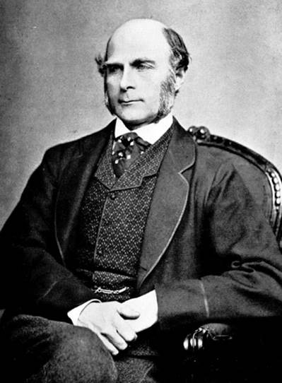
Роботи Френсіса Гальтона
У 1869 році англійський психолог і антрополог Френсіс Гальтон запропонував вивчити впливи, які можуть поліпшити спадкові якості (здоров’я, розумові здатності, обдарованості) майбутніх поколінь і висловив думку, що шляхом заохочувань та обмежень у створенні шлюбних пар можна покращити біологічні якості людини. Він вперше сформулював принципи євгеніки – вчення про спадкове здоров’я людини та шляхи його поліпшення. Це вчення стало розділом генетики людини, предметом якого є генетичні методи поліпшення спадкових ознак, особливо боротьба зі спадковими захворюваннями.

Slide 9
Які типи успадкування ознак відомі у людини?
Тип успадкування, пов’язаний з генами нестатевих хромосом, назива­ють аутосомним. Якщо певний стан ознаки визначає домінантний алель, то такий тип успадкування називають аутосомно-домінантним, якщо рецесивний, - аутосомно-рецесивним. Зверніть увагу на таблицю у якій наведено домінантні та рецесивні стани певних ознак людини.
Домінантні стани | Рецесивні стани
Наявність залишку третьої повіки | Відсутність залишку третьої повіки
Короткозорість | Нормальний зір
Вільні мочки вуха | Прирослі мочки вуха
Товсті губи | Тонкі губи
Округле обличчя | Видовжене обличчя
Позитивний резус-фактор | Негативний резус-фактор
Короткопалість | Нормальні пальці
Нормальна пігментація | Альбінізм
Прогресуюча атрофія зорового нерва | Нормальний стан

Slide 10
Існує й успадкування, зчеплене зі статтю. Якщо певний ген розташова­ний лише в У-хромосомі, маємо справу з У-зчепленим типом успадкуван­ня. Ознака, яку визначає такий ген, передається по чоловічій лінії. Гени, розташовані лише в Х-хромосомі, визначають Х-зчеплений тип успадкування. Він може бути Х-зчепленим рецесивним та Х-зчепленим до­мінантним. При Х-зчепленому рецесивному типі відповідний стан ознаки проявляється переважно у чоловіків (пригадайте, чому). Х-зчеплений домінантний тип успадкування характеризується тим, що відповідний ва­ріант ознаки може проявлятись як у чоловіків (успадковують Х-хромосому з відповідним домінантним але лем від матері), так і у жінок. А батько передаватиме відповідні алельні гени донькам і ніколи - синам. Деякі стани ознак людини, які успадковуються зчеплено зі статтю, наведені у таблиці.
Варіант ознаки | Тип успадкування
Волохатість вух (гіпертрихоз) | У-зчеплений тип
Перетинки між пальцями ніг | У-зчеплений тип
Гемофілія (нездатність крові зсідатися) | Х-зчеплений рецесивний тип
Дальтонізм (нездатність розрізняти червоний та зелений кольори) | Х-зчеплений рецесивний тип
Прогресуюча дистрофія м’язів | Х-зчеплений рецесивний тип
Рахіт, не пов'язаний з дією вітаміну й | Х-зчеплений домінантний тип

